Slide 1
DOMINIO DEL UNIVERSO: GIMNASIO
OBJETIVO:
Realizar un modelo de datos de un gimnasio donde se guarde la información dentro de una base de datos utilizando creaciones, inserciones y las respectivas consultas.
Universidad Laica Eloy Alfaro de Manabí
Carrera Tecnología de la Información
Gestión de Base de Datos
Estudiante: Mendoza Alcívar Alejandro Javier
Curso: 5”A”
Fuente: Propia

Slide 2
Índice
Universo del Discurso
Entidades
Modelo Lógico/Relacional
Creación de tablas
Alter table “Constraints”
Inserciones
Consultas
Consulta 1
Consulta 2
Consulta 3
Consulta 4
Link a gith-hub
Conclusiones

Slide 3
Universo del Discurso
Índice
Un gimnasio llamado GYM4K ha solicitado un sistema informático el cual será utilizado para la gestión de su respectivo negocio.
Esta instalación necesita tener un mejor control, por lo tanto, requiere un modelo de datos en el cual se incluya respectivas informaciones de empleados tomando en cuenta que cada uno tiene diferentes cargos (gerente, secretaria y entrenador) datos personales como: nombres y apellidos, cedula, correo electrónico y celular. Si el empleado es un entrenador se debe agregar la hora y el día que esta disponible. También información de los clientes de los cuales se debe obtener: nombre, cedula, fecha de nacimiento, correo electrónico, teléfono celular, teléfono en caso de emergencia y el tipo de sangre. El gimnasio también debe guardar los datos de las maquinas como la fecha de compra, el nombre, para que ejercicio es usada, por ende, la fecha de los mantenimientos que se le ha dado incluyendo la empresa. EL gimnasio tiene la información de cada uno de los planes guardados con su nombre, un detalle y el costo de cada uno.
Los entrenadores pueden establecer una rutina de acuerdo a el tipo de cliente (principiante, Intermedio y avanzado) con la fecha en la que se estableció. Pueden ingresar personas con el pago diario para esto se necesita la fecha en la que ingresa y en la que sale. En esta parte el cliente puede seleccionar si desea sesión individual o grupal (maquina, bailoterapia).
El sistema debe incluir un plan de facturación mensual para los clientes que utilizan los planes mensuales o para los clientes que llegan diariamente y pagan por el servicio diario o incluso por algo que se venda como algunas bebidas, playeras o incluso utilizar el spa, la sauna entre otros.

Slide 4
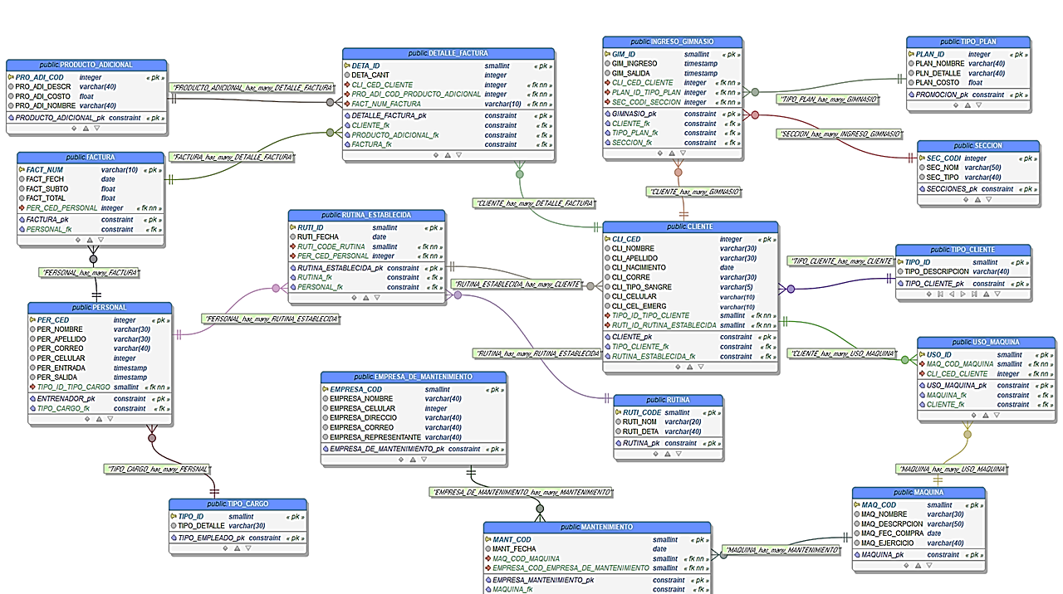
Modelo Lógico/Relacional
Índice
Link: Modelo de Datos

Slide 5
CONSULTAS
Índice
Trigger que impida utilizar una maquina que no haya tenido mas de 3 mantenimientos
Un cursor el cual se defina por cada cliente el nombre, el apellido, el número de entrenadores por los cuales ha sido atendido la fecha en la que que ingreso la primera vez y la última fecha en la que estuvo.
Cada cliente realiza compras en una cantidad de tiempo muestre el cliente, con el subtotal y el total de cada uno. En este debe incluir el tipo de plan, el producto comprado y la cantidad
Mostrar el nombre completo del cada uno de los entrenadores con el total de clientes atendidos dentro de el año 2021
.

Slide 6
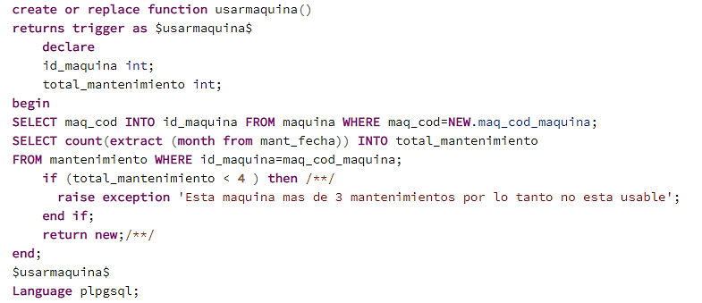
TRIGGER
Índice
1. Trigger que impida utilizar una maquina que no haya tenido mas de 3 mantenimientos
.

Slide 7
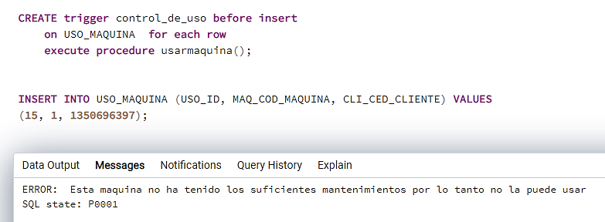
TRIGGER
Índice
1. Trigger que impida utilizar una maquina que no haya tenido mas de 3 mantenimientos
.

Slide 8
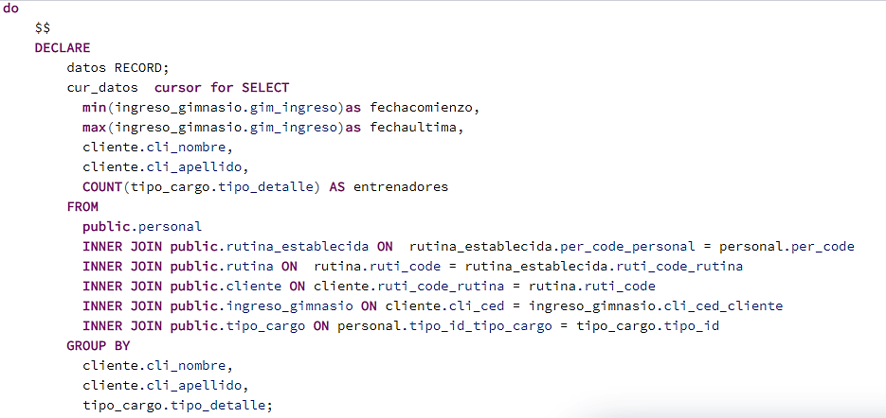
CURSOR
Índice
2. Un cursor el cual se defina por cada cliente el nombre, el apellido, el número de entrenadores por los cuales ha sido atendido la fecha en la que ingreso la primera vez y la última fecha en la que estuvo.
.

Slide 9
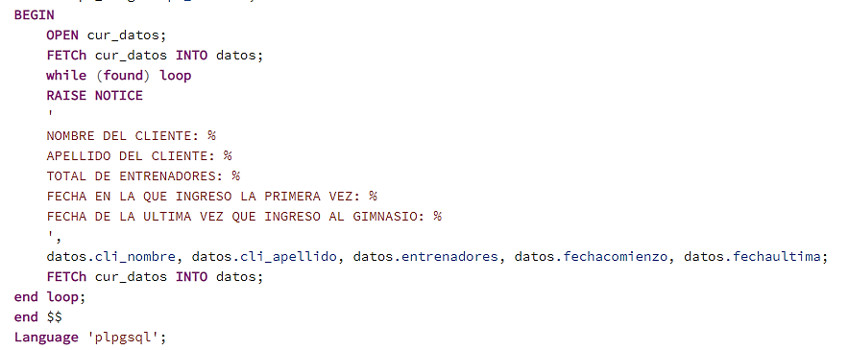
CURSOR
Índice
2. Un cursor el cual se defina por cada cliente el nombre, el apellido, el número de entrenadores por los cuales ha sido atendido la fecha en la que ingreso la primera vez y la última fecha en la que estuvo.
.

Slide 10
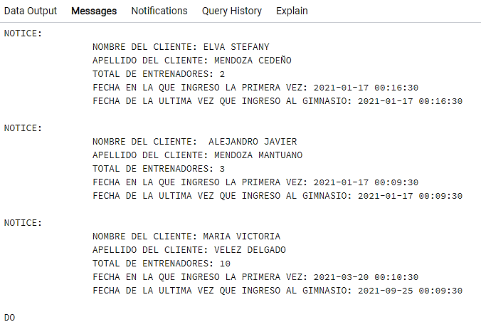
CURSOR
Índice
2. Un cursor el cual se defina por cada cliente el nombre, el apellido, el número de entrenadores por los cuales ha sido atendido la fecha en la que ingreso la primera vez y la última fecha en la que estuvo.
.

Slide 11
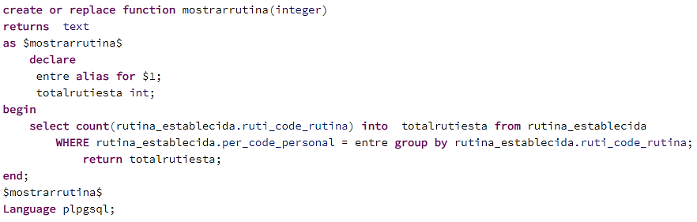
PROCEDIMIENTO ALMACENADO
Índice
3. Un procedimiento almacenado que reciba un parámetro de entrada el cual es el entrenador y con ello muestre el total de las rutinas que ha realizado.
.

Slide 12
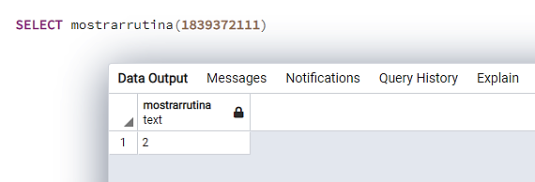
PROCEDIMIENTO ALMACENADO
Índice
3. Un procedimiento almacenado que reciba un parámetro de entrada el cual es el entrenador y con ello muestre el total de las rutinas que ha realizado.
.

Slide 13
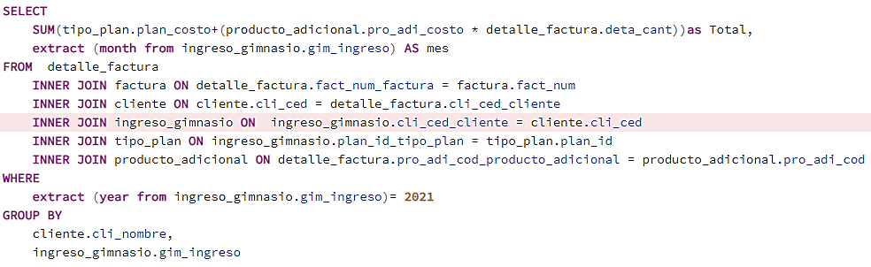
CONSULTA PARA EL REPORTE
Índice
4. Realizar un ireport en el cual se muestre un diagrama en barras donde por cada mes muestre cuánto dinero a ingresado por los clientes.
.

Slide 14
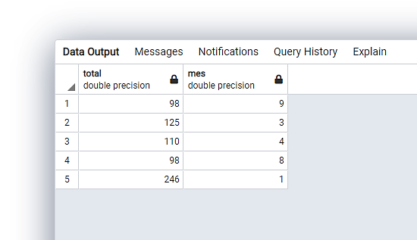
CONSULTA PARA EL REPORTE
Índice
4. Realizar un ireport en el cual se muestre un diagrama en barras donde por cada mes muestre cuánto dinero a ingresado por los clientes.
.

Slide 15
REPORTE
Índice
4. Realizar un ireport en el cual se muestre un diagrama en barras donde por cada mes muestre cuánto dinero a ingresado por los clientes.
.

Slide 16
Link de GitHub
Índice
Link repositorio:
Link repositorio:

Slide 17
Conclusiones
Índice
CVVBB

Slide 18
Gracias
Índice

